Slide 1
Tower Defense stílusú játék fejlesztése
Géringer Ábel Róbert
Műszaki informatikai kar
Programtervező informatikus (Bsc)
Témavezető: Dr. Guzsvinecz Tibor

Slide 2

Tartalom
A feladat leírása
Felhasznált technológiák
Játékmenet
Elvégzett munka
Összegzés

Slide 3
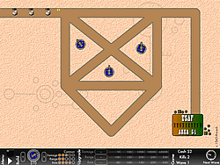
A feladat leírása
A játék célja, hogy a régi 2D-s Flash Player játékok élvezetét adja újra át egy pár újítással.
A lényege, hogy a tornyot megvédje a játékos a hullámokban érkező ellenségektől, különböző lőtornyok elhelyezésével és fejlesztésével.
Notes:
Onslaught 2 --> MobyGames 2007

Slide 4





Felhasznált technológiák
Unity Engine
C#
JetBrains Rider
GitHub
Visual Studio

Slide 5
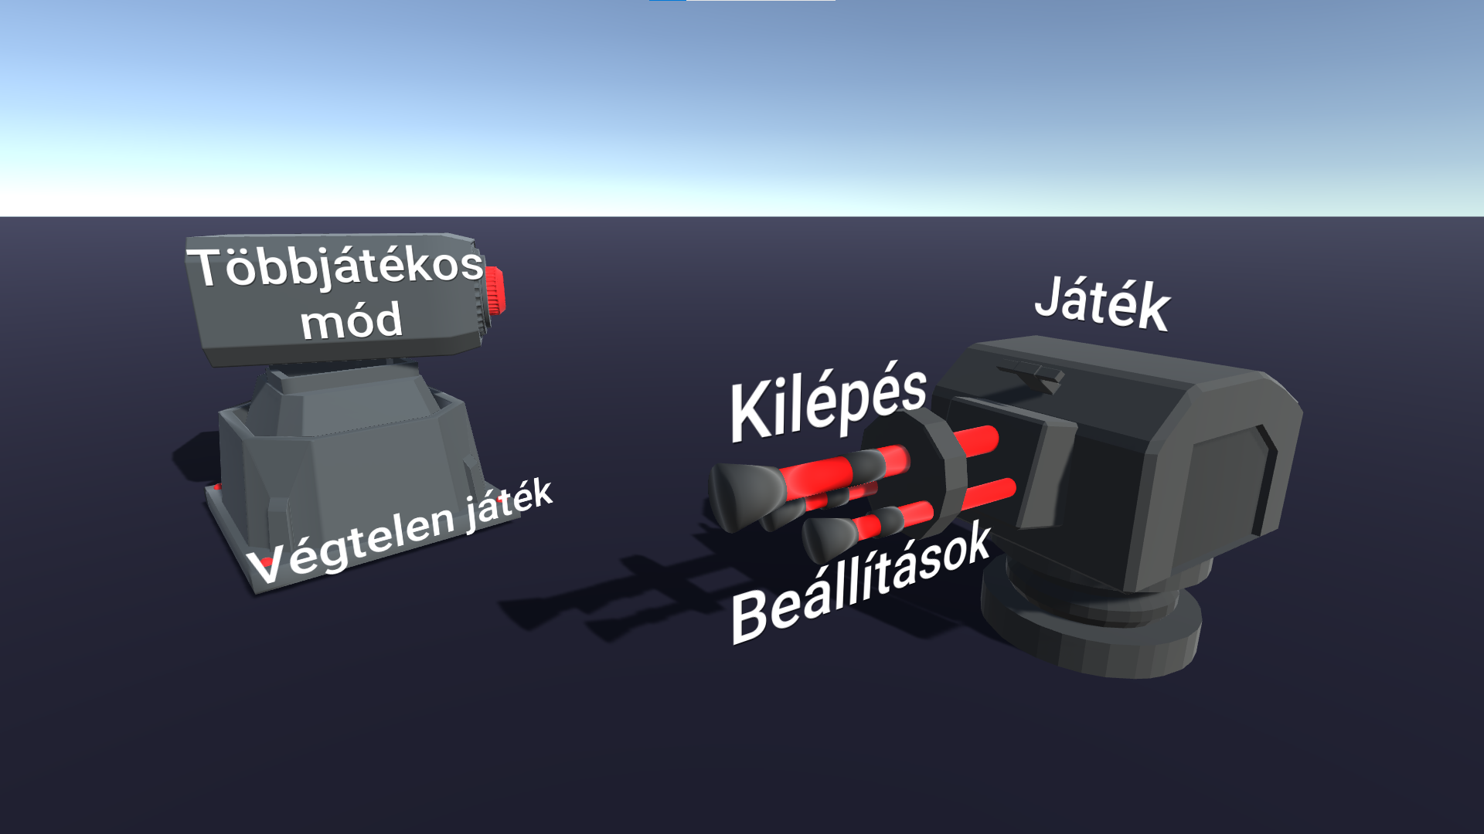
Elvégzett munka
Notes:
Zene elkezdődik a menu indulásával a játékban

Slide 6
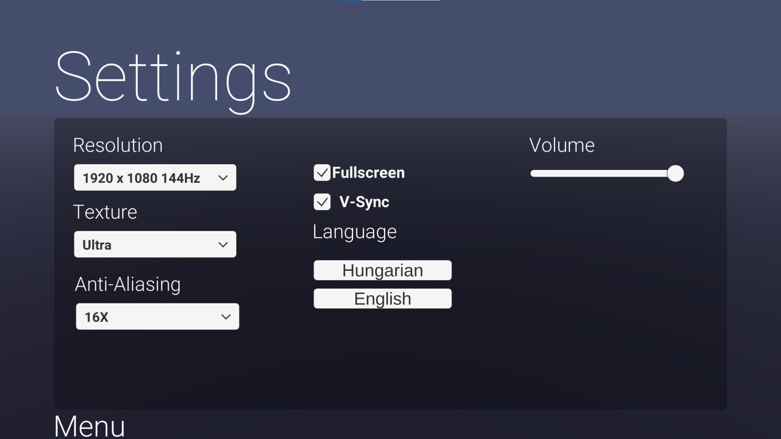
Elvégzett munka
Notes:
Beállítások a gyengébb teljesítményű gépek miatt.
Alap dolgok miatt is mint hanngerő és nyelv.

Slide 7
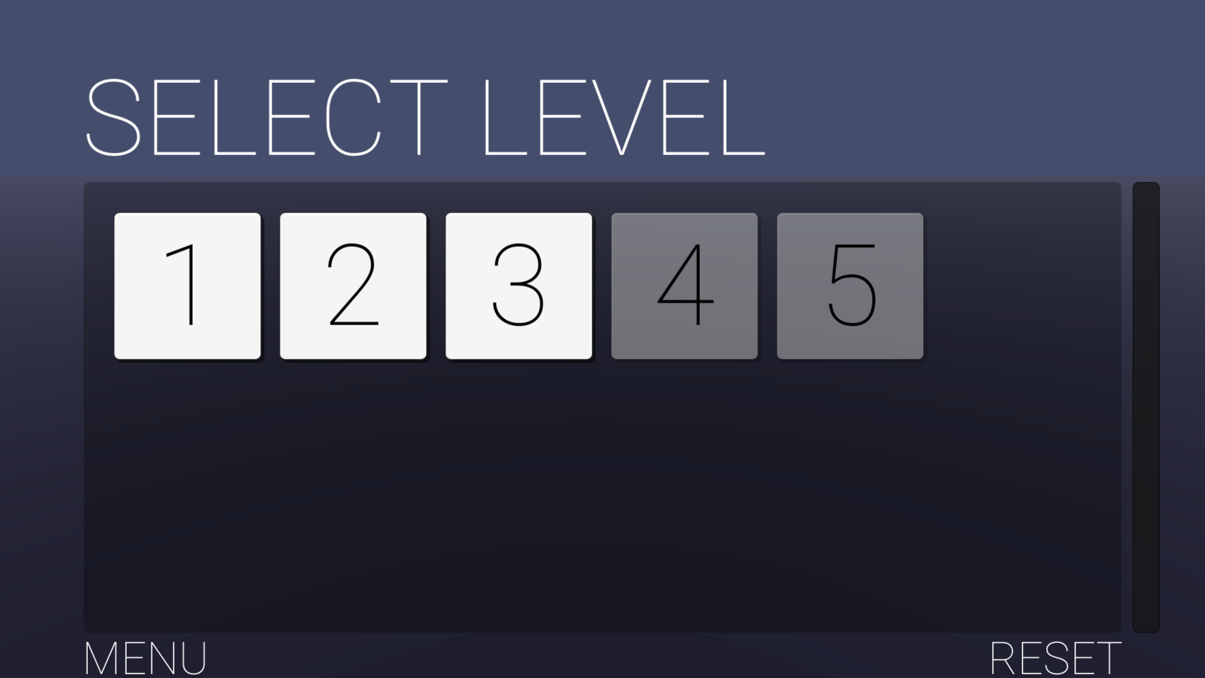
Elvégzett munka
Notes:
PlayerPrefs.SetInt(„Key”, value)
Sorban játszható végig
Reset visszaállítja a mentéseket

Slide 8
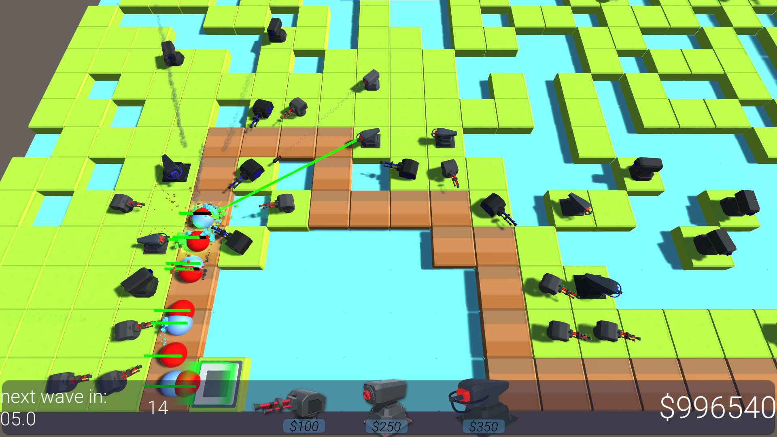
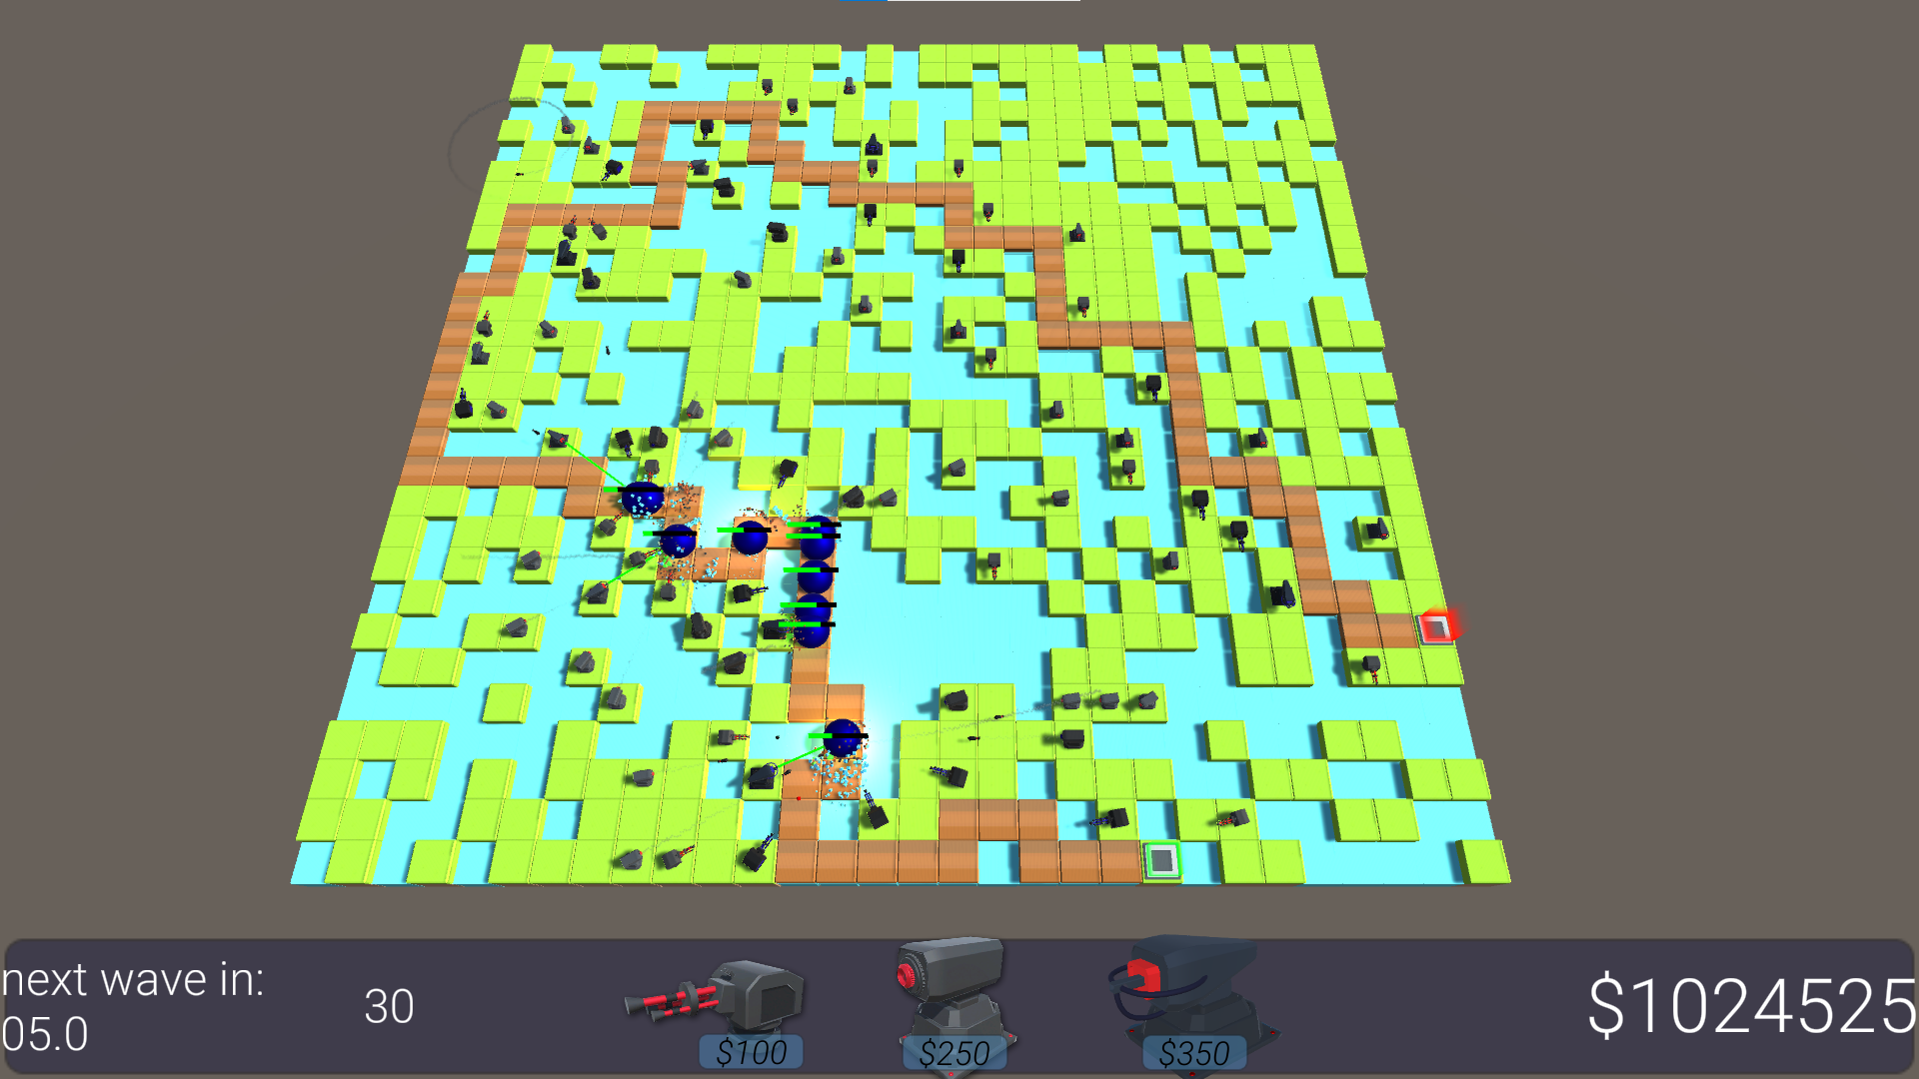
Elvégzett munka
Notes:
Játékmenet Hullámok
Átdolgozott UI

Slide 9
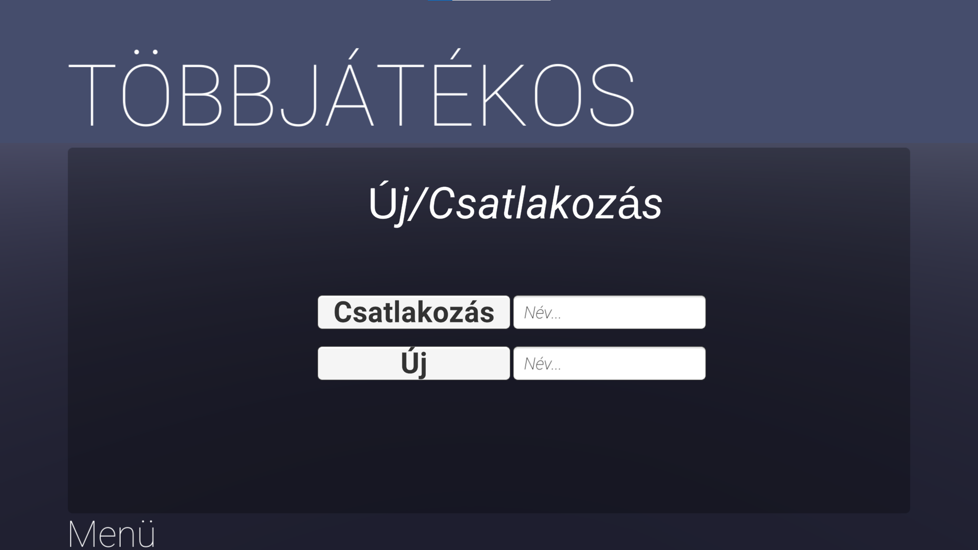
Elvégzett munka
Notes:
Photon PUN
Szobák vannak 4 főnek (Lobby)
Külön építenek és a pénz nem közös
Ha kilép eltűnnek a tornyai a játékosnak

Slide 10
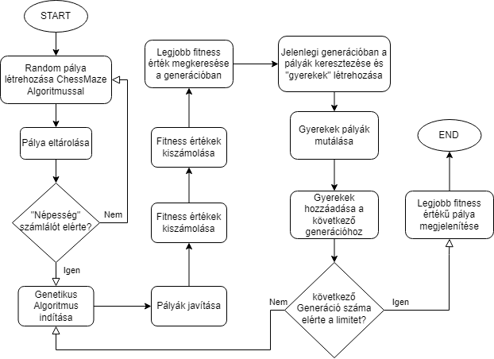
Map generálása
Notes:
ChessMaze
Pályák javítása → Astar algoritmus
Népesség → mennyi pálya van 1 generációban
Szülő → random kiválasztott 2 pálya a generációban
Gyerek → szülő klónja
Keresztezés → 2 szülő és 2 gyerek kell, Legyen A és B szülő illetve A és B gyerek. A szülőnek A gyerek a gyereke és B ugyan így. Keresztezésnél random 0 és a szülő akadályainak száma közötti értékszer random akadályokat ad át A szülő B gyereknek és fordítva.
Mutálás → random kicserélünk akadályokat
Fitness értékek →Szám érték, hogy mennyire megfelelő egy adott pálya. Sarkok száma,

Slide 11
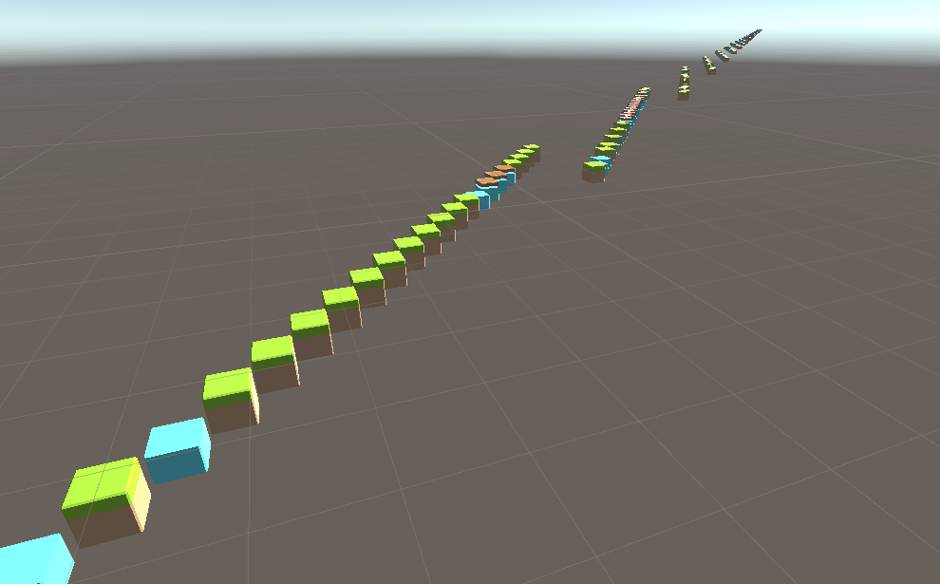
Legjobb hibák
Notes:
Map generálásakor a pálya létrehozásakor a dimenziók helyretétele
Pályageneráláskor nem a megfelelő úton mentek az enemyk

Slide 12
Összegzés
Mik is vannak meg?
Többjátékos mód
Előre összetett kampány mód
Random generált pályák
Beállítások
hangok
Mik is lehetnének még?
Hatékonyabb pálya és hullám generálás
Több pálya a kampányban
Játékmenet kiegyensúlyozottabbá tétele
Köszönöm a figyelmet!

